Slide 1
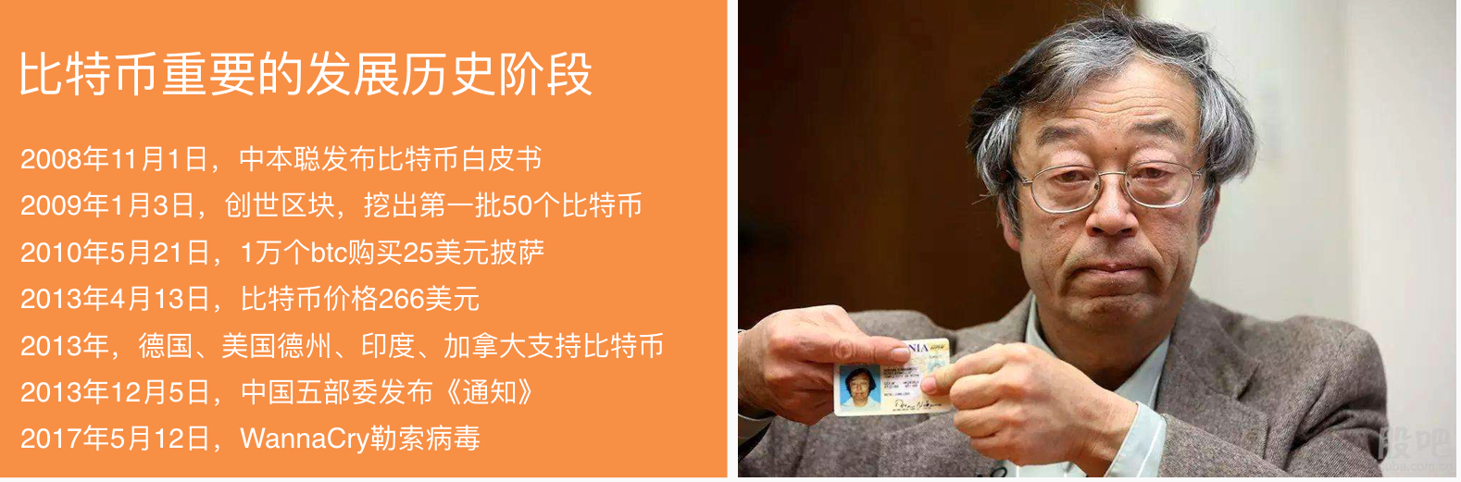

Slide 2
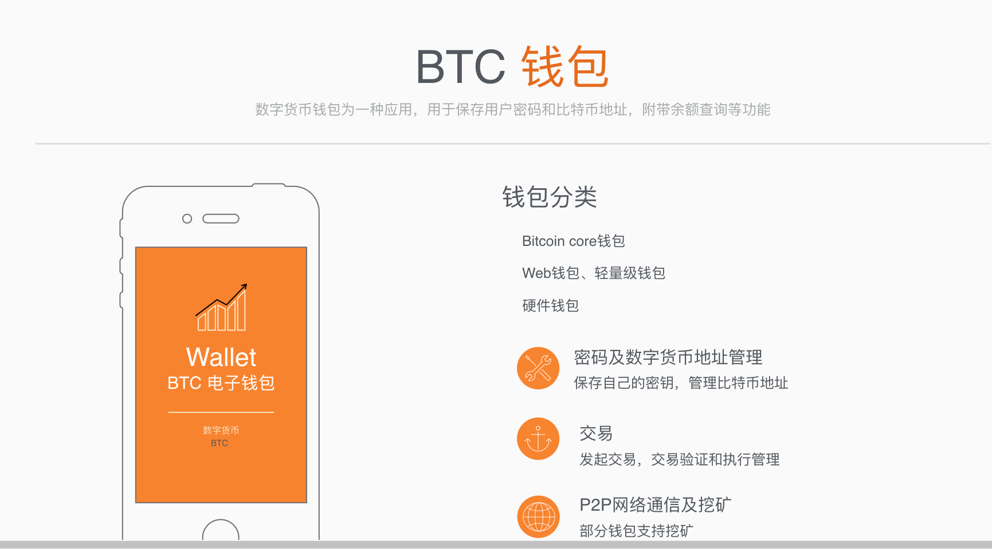

Slide 3


Slide 4
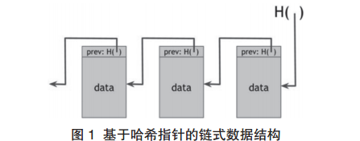
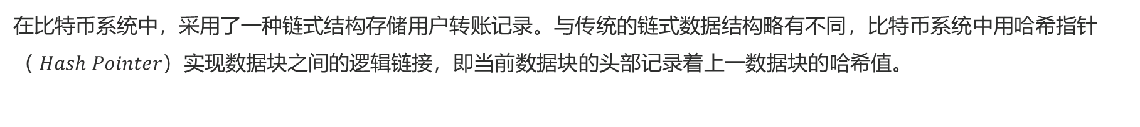
区块链的定义
区块链作为支撑比特币运行的核心技术，是一种利用链式数据结构来验证和存储数据、利用分布式节点共识机制来生成和更新数据的去中心化基础架构 。去中心化、可验证、防篡改是其基本性质。
链式数据结构仅仅是区块链的存储结构。如何形成这样的存储结构、如何保证其可信、如何保证其安全性、如何保证分布式存储的一致性，都依赖于共识机制。因此，共识机制是区块链的灵魂，区块链的工作原理和应用场都取决于其共识机制。
在比特币系统中，采用了一种链式结构存储用户转账记录。与传统的链式数据结构略有不同，比特币系统中用哈希指针$（ Hash Pointer）$实现数据块之间的逻辑链接，即当前数据块的头部记录着上一数据块的哈希值。

Slide 5
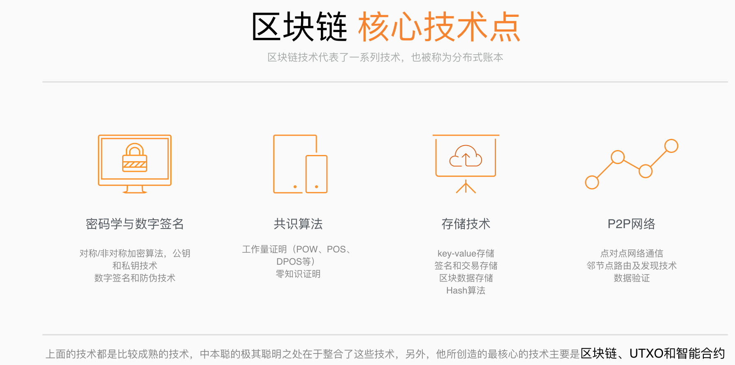

Slide 6
区块链性质
去中心化:去中心化是区块链技术最本质的特征。 区块链技术的产生意味着在没有中央处理节点的情况下，实现了全网所有数据的分布式记录、存储并且能够保证数据记录的真实性。 区块链技术通过 P2P（点对点）协议组成网络。 不同于中心化网络模式 ，P2P 网络中各节点的计算机地位平等 ，每个节点有相同的网络权力，不存在中心化的服务器。
数据及操作的透明性：区块链技术作为分布式账本技术，系统内所有的数据记录及操作对于所有在网节点都是透明的。 在典型的区块链网络中，每一个节点都能够存储全网发生的历史交易记录的完整、一致账本。 区块链通过对非对称加密算法、散列加密等密码学技术的组合应用，保证区块链信息在全网的高度透明性。 并且区块链网络运行的程序、规则、节点的接入方式都是公开的，这是区块链网络信任的基础。 这些机制的运用，保证了区块链中记录的数据可以被全网所有节点审查、追溯。

Slide 7
区块链性质
信息不可篡改性：区块链区块中的信息是不可篡改的，一旦数据信息被验证通过写入区块并加入区块链中，就无法被篡改。 区块链的数据信息必须经过全网大部分节点的审核以后， 才能允许被记录。 除非能够控制系统中 51%以上在网节点，否则对单节点的区块记录篡改是没有意义的。 即对个别节点的账本数据的篡改、攻击不会影响全网总账的安全性。 这种信息的不可篡改性保证了区块链数据的稳定性与可靠性。
匿名性：区块链技术在复杂的网络环境中解决了在网节点间的信任问题，因而区块链网络中的交易节点可以在无需了解对方身份的情况下进行交易。 区块链网络中的交易是基于加密地址，而不会对交易双方身份进行认证。 交易双方仅需要公布自己的地址就可以与对方进行交易通信。 这种匿名性的技术基础就是非对称加密算法。
区块链网络的节点使用非对称加密技术构建节点间在匿名环境下的信任。 所有节点维持自身的公私钥对，对区块链网络节点间的通信信息进行加密和解密。 节点公开发布自己的公钥，保留自己的私钥。 进行信息传递的发送方，使用信息接收方公布的公钥对将要传递的信息进行加密。 信息接收方在接收到传递的加密信息后，使用自己的私钥对加密过的信息进行解密。 通过这样的方式，节点间可以在不需要身份认证的情况下，完成匿名环境下的信任交易。

Slide 8
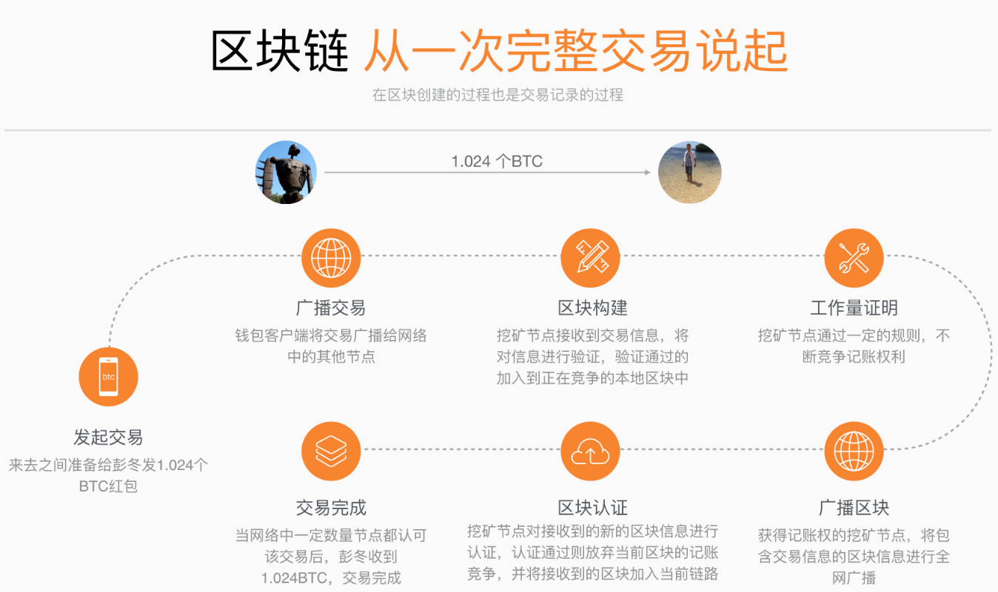

Slide 9
比特币的工作过程
比特币网络的全节点无时无刻不在进行数学运算（挖矿、工作量证明），每个节点贡献自己的算力来竞争解决一个动态可调整的数学问题（进行 SHA256 运算的结果小于某个值），成功解决该数学问题的节点将获得一定数量的比特币（初始 50 比特币，每挖出 21W 个区块减少一半）以及该区块的记账权，该节点将当前时间段的所有交易打包计入一个新的区块，获得基于自愿原则的交易手续费，所有的交易都会经过算法处理（SHA256），并且经过验证，产生一定格式的区块（按一定格式计算出的包含前一区块信息的块头，由树形结构组织的交易数据构成块体）， 最后将该区块链接到主链上。整个比特币网络周而复始，比特币网络顺利运行。
“挖矿”是所有节点通过数学运算达成共识的过程，由于SHA256 的性质，理论上保证记账权获得的随机性。一笔交易数据经全部节点验证通过后，进行 SHA256 运算，与其他交易两两匹配，再进行SHA256 运算，直到最后剩下一个“树根”，矿工将上一区块的散列值（SHA256 运算结果）、时间戳、本区块的计算难度值、一个随机数和本区块的“树根”（Merkle 树根）打包成块头，加上Merkle tree作为块体，形成完整的区块添加到区块链上。
由于每个区块都带有前一区块的特征，想要篡改一个区块的交易记录，必须要重新计算该块之后的所有区块，需要修改时间越久的区块，所花费的算力越大，一般来说，一个区块后面有 6 个区块，就无法被修改了（根据比特币网络算力以及现有计算设备综合考虑）。

Slide 10
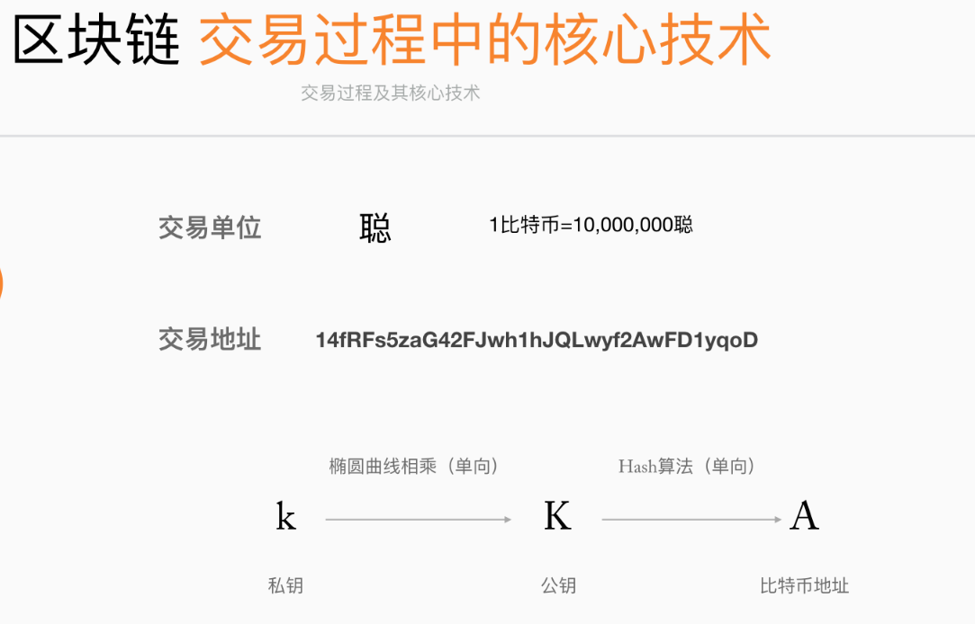

Slide 11
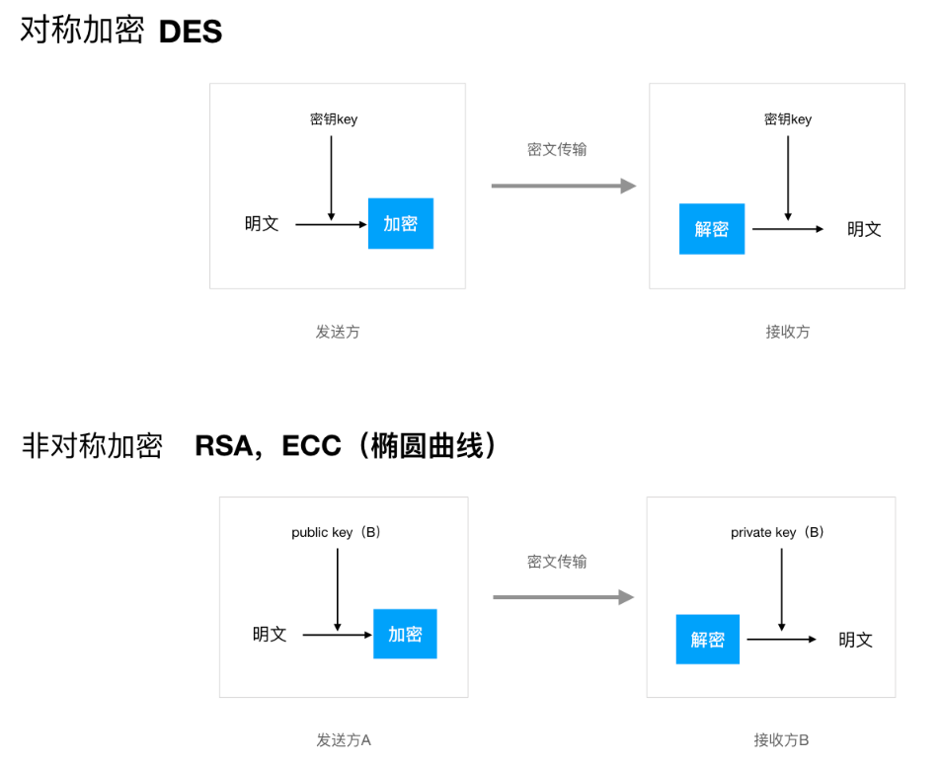
非对称加密机制可以很好地解决对称加密所需要的提前分发密钥问题。加密体系中, 加密密钥和解密密钥分别称为公钥和私钥, 公钥是公开的, 任何用户均可获取的, 私钥一般是用户自己持有, 不能被他人获取。
非对称加密机制的优点是公钥与私钥分开, 即使在不安全通道仍可使用; 其缺点是加/解密速度较慢, 通常, 与对称加/解密算法相比, 非对称加/解密算法要慢两到三个数量级, 而且其加密强度相比对称加密要差。 非对称加密机制在区块链中有着十分重要的应用。
在比特币系统中, 每个比特币与其当前所有者的公共ECDSA密钥相关联。当用户向某个对象发送一些比特币时, 该用户将创建一个交易, 将接收方的公钥附加到这些比特币上, 并使用该用户的私钥进行签名。当这笔交易广播到比特币系统时, 全网便知道这些比特币的新拥有者是该公钥的所有者。交易的完整历史由系统中每个节点保留, 任何用户在任何时候都可以验证谁是某特定比特币的当前持有者。

Slide 12
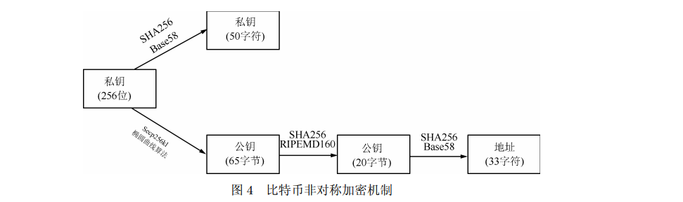
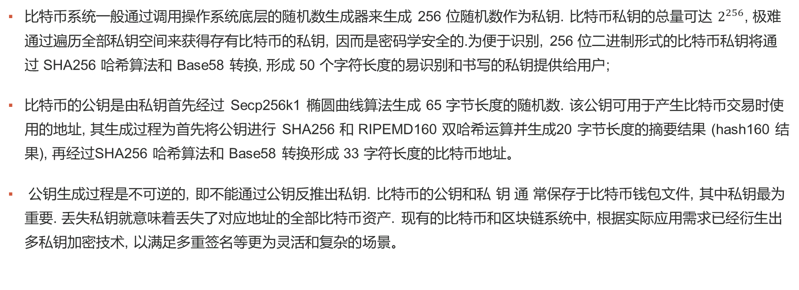
比特币系统一般通过调用操作系统底层的随机数生成器来生成 256 位随机数作为私钥. 比特币私钥的总量可达 $2^{256}$, 极难通过遍历全部私钥空间来获得存有比特币的私钥, 因而是密码学安全的.为便于识别, 256 位二进制形式的比特币私钥将通过 SHA256 哈希算法和 Base58 转换, 形成 50 个字符长度的易识别和书写的私钥提供给用户;
比特币的公钥是由私钥首先经过 Secp256k1 椭圆曲线算法生成 65 字节长度的随机数. 该公钥可用于产生比特币交易时使用的地址, 其生成过程为首先将公钥进行 SHA256 和 RIPEMD160 双哈希运算并生成20 字节长度的摘要结果 (hash160 结果), 再经过SHA256 哈希算法和 Base58 转换形成 33 字符长度的比特币地址。
公钥生成过程是不可逆的, 即不能通过公钥反推出私钥. 比特币的公钥和私 钥 通 常保存于比特币钱包文件, 其中私钥最为重要. 丢失私钥就意味着丢失了对应地址的全部比特币资产. 现有的比特币和区块链系统中, 根据实际应用需求已经衍生出多私钥加密技术, 以满足多重签名等更为灵活和复杂的场景。

Slide 13
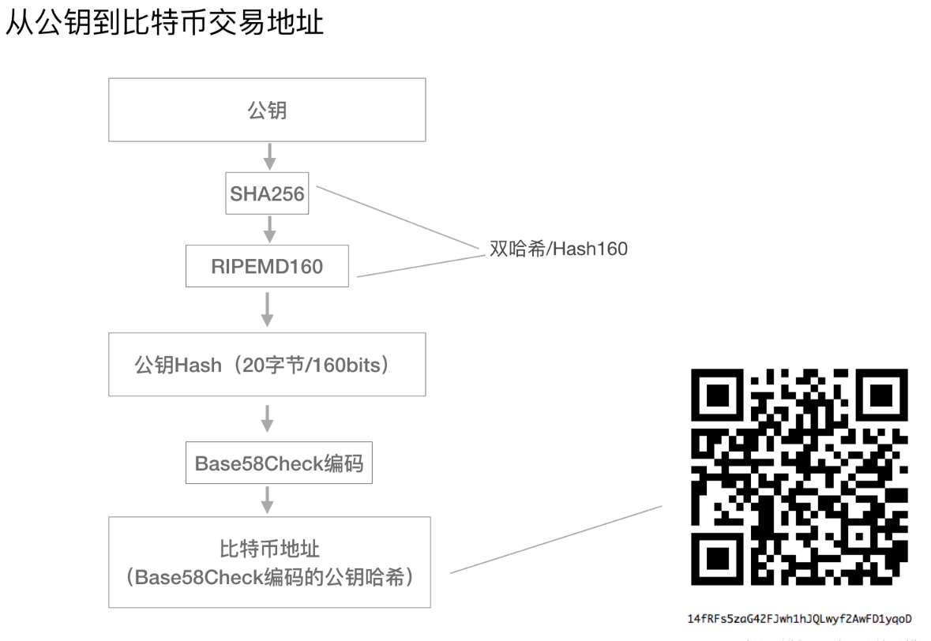

Slide 14
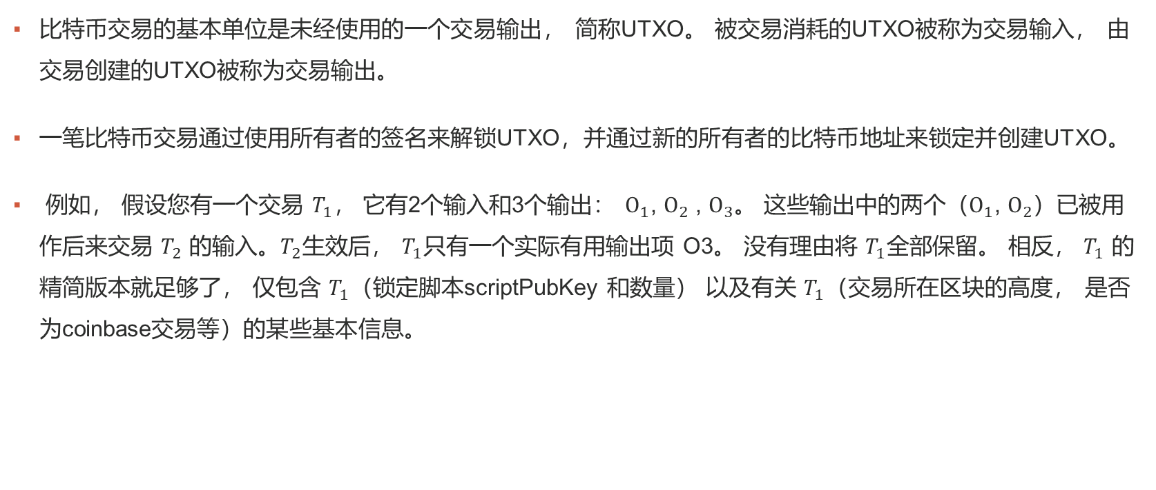
Unspent Transaction Output
比特币交易的基本单位是未经使用的一个交易输出， 简称UTXO。 被交易消耗的UTXO被称为交易输入， 由交易创建的UTXO被称为交易输出。
一笔比特币交易通过使用所有者的签名来解锁UTXO，并通过新的所有者的比特币地址来锁定并创建UTXO。
例如， 假设您有一个交易 $T_{1}$， 它有2个输入和3个输出： $O_{1}$, $O_{2}$ , $O_{3}$。 这些输出中的两个（$O_{1}\text{, }O_{2}$）已被用作后来交易 $T_{2}$ 的输入。$T_{2}$生效后， $T_{1}$只有一个实际有用输出项 O3。 没有理由将 $T_{1}$全部保留。 相反， $T_{1}$ 的精简版本就足够了， 仅包含 $T_{1}$（锁定脚本scriptPubKey 和数量） 以及有关 $T_{1}$（交易所在区块的高度， 是否为coinbase交易等）的某些基本信息。

Slide 15
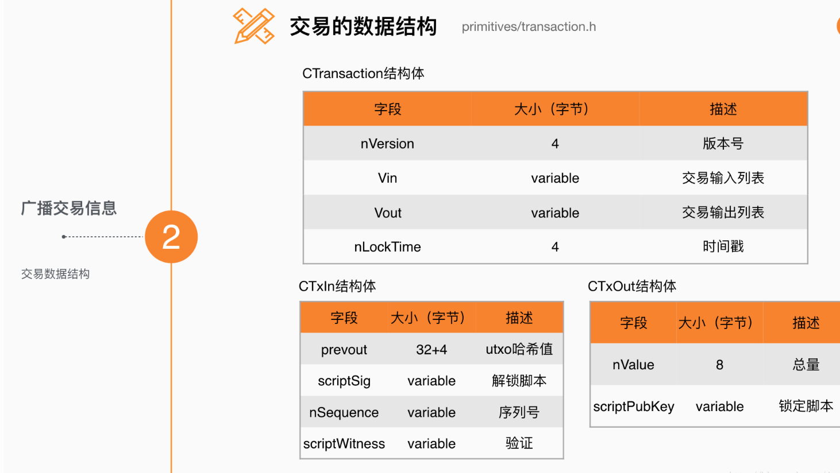

Slide 16
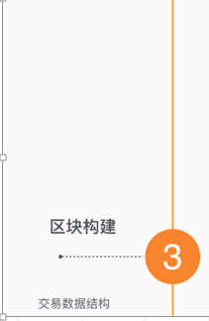
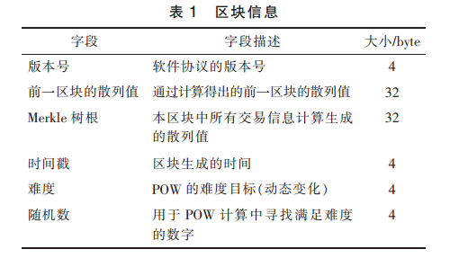
数据区块:
每个数据区块一般包含区块头 (Header) 和区块体 (Body) 两部分. 区块头封装了当前版本号 (Version)、 前一区块地址(Prev-block)、 当前区块的目标哈希值 (Bits)、 当前区块 PoW 共识过程的解随机数 (Nonce)、 Merkle根 (Merkle-root) 以及时间戳(Timestamp) 等信息.
比特币网络可以动态调整 PoW 共识过程的难度值, 最先找到正确的解随机数 Nonce 并经过全体矿工验证的矿工将会获得当前区块的记账权. 区块体则包括当前区块的交易数量以及经过验证的、区块创建过程中生成的所有交易记录. 这些记录通过 Merkle 树的哈希过程生成唯一的 Merkle 根并记入区块头。
Notes:
数据结构 区块头 1. 版本号，标示软件及协议的相关版本信息 2. 父区块哈希值，引用的区块链中父区块头的哈希值 ，通过这个值每个区块才首尾相连组成了区块链， 并且这个值对区块链的安全性起到了至关重要的作 用 3. Merkle 根，这个值是由区块主体中所有交易的哈希 值再逐级两两哈希计算出来的一个数值，主要用于 检验一笔交易是否在这个区块中存在 4. 时间戳，记录该区块产生的时间，精确到秒 5. 难度值，该区块相关数学题的难度目标 6. 随机数 (Nonce) ，记录解密该区块相关数学题的答案的值

Slide 17
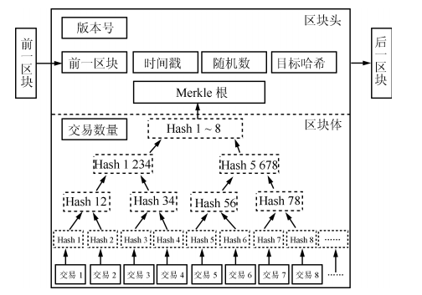
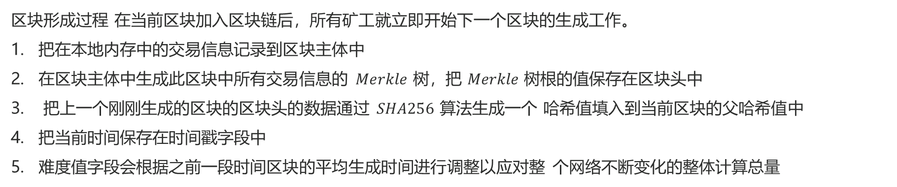
区块形成过程 在当前区块加入区块链后，所有矿工就立即开始下一个区块的生成工作。
把在本地内存中的交易信息记录到区块主体中
在区块主体中生成此区块中所有交易信息的 $Merkle$ 树，把 $Merkle$树根的值保存在区块头中
把上一个刚刚生成的区块的区块头的数据通过 $SHA256$ 算法生成一个 哈希值填入到当前区块的父哈希值中
把当前时间保存在时间戳字段中
难度值字段会根据之前一段时间区块的平均生成时间进行调整以应对整 个网络不断变化的整体计算总量
Notes:
、

Slide 18
哈希函数:
区块链通常并不直接保存原始数据或交易记录, 而是保存其哈希函数值, 即将原始数据编码为特定长度的由数字和字母组成的字符串后记入区块链. 哈希函数 (也称散列函数) 具有诸多优良特点, 因而特别适合用于存储区块链数据. 例如, 通过哈希输出几乎不能反推输入值 (单向性), 不同长度输入的哈希过程消耗大约相同的时间 (定时性) 且产生固定长度的输出 (定长性), 即使输入仅相差一个字节也会产生显著不同的输出值 (随机性) 等. 比特币区块链通常采用双 SHA256 哈希函数, 即将任意长度的原始数据经过两次 SHA256 哈希运算后转换为长度为 256 位 (32 字节) 的二进制数字来统一存储和识别. 除上述特点外, SHA256 算法还具有巨大的散列空间 (2256) 和抗碰撞 (避免不同输入值产生相同哈希值) 等特性, 可满足比特币的任何相关标记需要而不会出现冲突 。

Slide 19
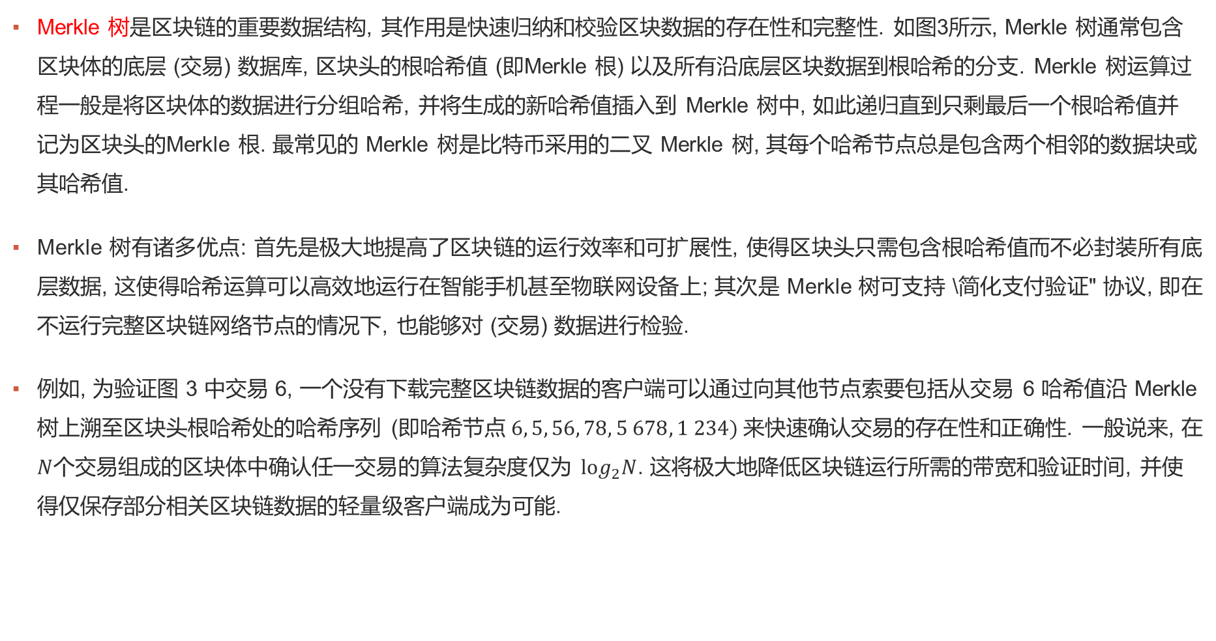
Merkle 树是区块链的重要数据结构, 其作用是快速归纳和校验区块数据的存在性和完整性. 如图3所示, Merkle 树通常包含区块体的底层 (交易) 数据库, 区块头的根哈希值 (即Merkle 根) 以及所有沿底层区块数据到根哈希的分支. Merkle 树运算过程一般是将区块体的数据进行分组哈希, 并将生成的新哈希值插入到 Merkle 树中, 如此递归直到只剩最后一个根哈希值并记为区块头的Merkle 根. 最常见的 Merkle 树是比特币采用的二叉 Merkle 树, 其每个哈希节点总是包含两个相邻的数据块或其哈希值.
Merkle 树有诸多优点: 首先是极大地提高了区块链的运行效率和可扩展性, 使得区块头只需包含根哈希值而不必封装所有底层数据, 这使得哈希运算可以高效地运行在智能手机甚至物联网设备上; 其次是 Merkle 树可支持 \简化支付验证" 协议, 即在不运行完整区块链网络节点的情况下, 也能够对 (交易) 数据进行检验.
例如, 为验证图 3 中交易 6, 一个没有下载完整区块链数据的客户端可以通过向其他节点索要包括从交易 6 哈希值沿 Merkle 树上溯至区块头根哈希处的哈希序列 (即哈希$节点 6, 5, 56, 78, 5 678, 1 234)$来快速确认交易的存在性和正确性. 一般说来, 在$N$个交易组成的区块体中确认任一交易的算法复杂度仅为 $\log_{2}N$. 这将极大地降低区块链运行所需的带宽和验证时间, 并使得仅保存部分相关区块链数据的轻量级客户端成为可能.
Notes:
、

Slide 20
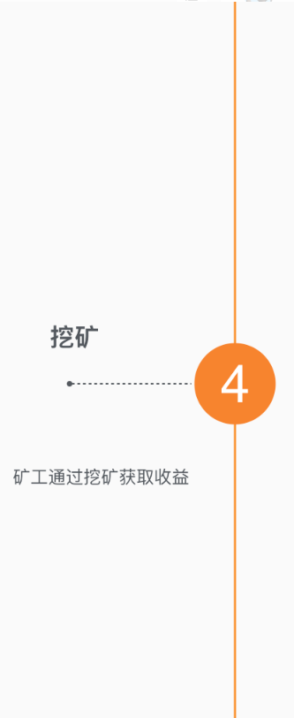
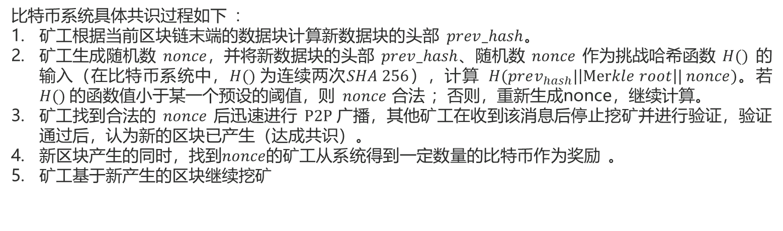
难度：衡量挖出一个新区块有多困难的相对尺度。挖矿难度根据网络散列算力定期调整。
每挖出2016个区块，挖矿难度就会改变一次，这个周期大约是两个星期。难度的改变是根据上2016个区块的挖矿效率来决定的。用下列公式来表示：
比特币系统具体共识过程如下 ：
矿工根据当前区块链末端的数据块计算新数据块的头部 $prev_hash$。
矿工生成随机数 $nonce$，并将新数据块的头部 $prev_hash$、随机数 $nonce$ 作为挑战哈希函数 $H()$ 的输入（在比特币系统中，$H()$为连续两次$SHA 256$），计算 $H(prev_{hash}|\left|Merkle root\right|| nonce)$。若 $H()$的函数值小于某一个预设的阈值，则 $nonce$ 合法 ；否则，重新生成nonce，继续计算。
矿工找到合法的 $nonce$ 后迅速进行 $P2P$广播，其他矿工在收到该消息后停止挖矿并进行验证，验证通过后，认为新的区块已产生（达成共识）。
新区块产生的同时，找到$nonce$的矿工从系统得到一定数量的比特币作为奖励 。
矿工基于新产生的区块继续挖矿

Slide 21
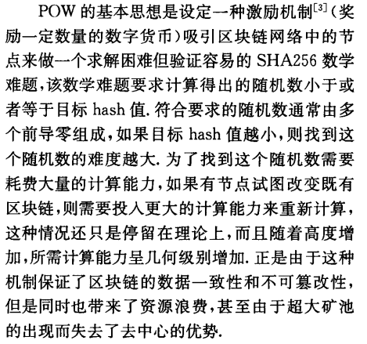

Slide 22
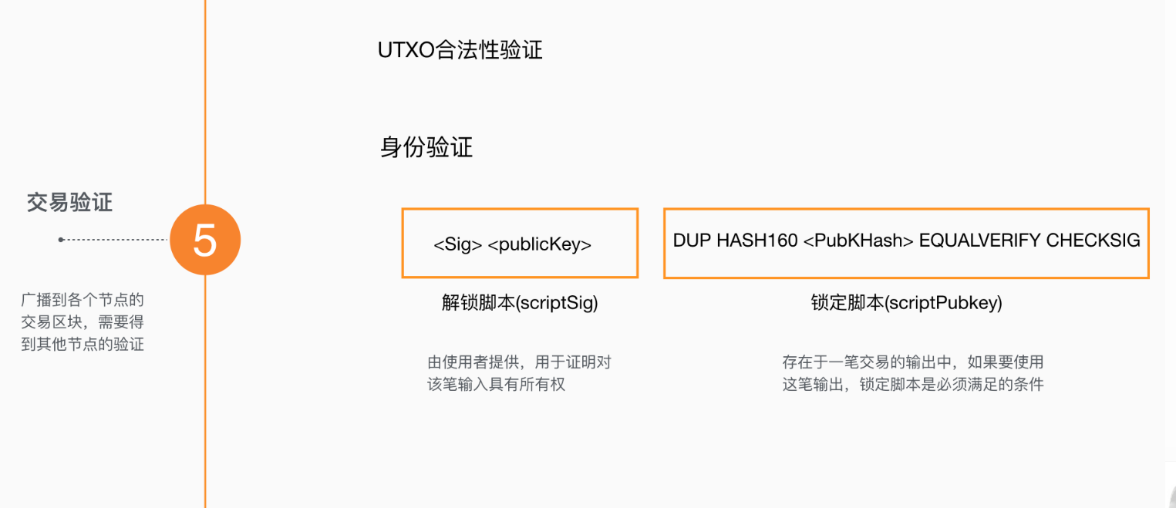

Slide 23
